Slide 1
介護ハンドブック
令和７年10月 大阪府教育庁教職員室

Slide 2
もくじ
介護のための休暇制度について・・・・・・・・・・・・・・・・・・・ １
介護休暇・・・・・・・・・・・・・・・・・・・・・・・・・・・・・ ２
介護時間・・・・・・・・・・・・・・・・・・・・・・・・・・・・・ ３
短期介護休暇・・・・・・・・・・・・・・・・・・・・・・・・・・・ ４
介護欠勤・・・・・・・・・・・・・・・・・・・・・・・・・・・・・ ４
早出遅出勤務・・・・・・・・・・・・・・・・・・・・・・・・・・・ ５
介護にかかる就業の制限等・・・・・・・・・・・・・・・・・・・・・ ５
介護にかかる給付制度・・・・・・・・・・・・・・・・・・・・・・・ ６
介護にかかる制度の利用にあたって・・・・・・・・・・・・・・・・・ ７
各種お問い合わせ先・・・・・・・・・・・・・・・・・・・・・・・・ ８
参考資料 常時介護を必要とする状態に関する判断基準（厚生労働省資料抜粋） ・・・・・・ ９
個別周知・意向確認書・・・・・・・・・・・・・・・・・・・・・・・10

Slide 3
介護のための休暇制度について
介護のための休暇制度は、高齢化、核家族化、女性の社会進出など、社会状況の変化の中で、家族を介護するため勤務することが困難な場合に、所定の手続きに従い、任命権者の承認を得て、具体的な勤務義務を免除される制度です。
被介護人の状況は、人により様々であり、また多様な介護サービスもあることから、それぞれの実情に応じて休暇制度等を活用することにより、介護と仕事の両立を図ることが大切です。
なお、令和２年４月から、「大阪府性的指向及び性自認の多様性に関する府民の理解の増進に関する条例」の趣旨を踏まえ、取得対象を拡大し、一部の休暇等について、ＬＧＢＴ等性的少数者の職員も取得可能になりました。介護のための休暇制度は、介護欠勤を除き利用できます。
１. 被介護人の範囲
・配偶者、二親等内の親族及び配偶者の父母の配偶者
・配偶者の子及び孫
（ただし、その父母のいずれもが死亡している者）
＊配偶者には内縁の者も含む
2. 被介護人の状態
負傷、疾病又は老齢により2週間以上の期間にわたり被介護人が自力で食事、排せつ、歩行、衣類の着脱
その他日常生活を営むのに必要な動作ができないこと。
＊要介護の認定を受けていることが要件ではありません。
１

Slide 4

介護休暇
介護休暇は、通算180日を限度に休業できる制度で、連続して取得することも、分割して（４回以内）
取得することも可能です。同一の被介護人に対して、一定期間に集中して介護を行う場合に役立つ制度です。
１. 休暇の期間
2. 請求の回数
被介護人が介護を必要とする一の継続する状態ごとに
180日を限度として付与します。
※介護を必要とする一の継続する状態とは？
・介護を必要とする状態が継続しているときに、新たな病気
を併発した場合は、同一の状態が継続していると取り扱い
ます。
・被介護人の症状が治ゆした場合や軽快等介護を必要とする
状態が終息した場合に一旦職務に復帰した後、同一人につ
いてまた別の負傷、疾病等が発症したときは、同一の状態
が継続しているとは取り扱いません。
介護を必要とする一つの継続する状態ごとに４回以内です。
※４回以内とは？
１回毎に期間をあけて取得することも可能で、第１回目の
取得から第４回目の取得までの期限はない。（第１回目を
令和７年11月に取得し、１年後の令和８年11月に第２回目
を取得するなど）
＜取得例＞
① 45日×４回
② 90日×１回＋60日×１回＋30日×１回
③ 180日×１回
３. 取得単位等
４. 給与
１日又は時間で取得できます。
＜取得にあたっての留意点＞
・時間単位の場合は、１日を通じ４時間を超えない範囲内の
時間とする。
・１回の申請に係る期間内では、原則として同一時間帯とな
ります。
・時間単位の介護休暇については、時間年休との併用は可能
であり、１日勤務しないことも可能です。
・勤務しない時間１時間について、勤務１時間当たり
の給与額（職員の給与に関する条例第27条に規定する
額）が減額されます。
・ただし、介護休暇をした場合は、共済組合から介護休
業手当金（非課税）が支給されます。
・なお、時間単位による介護休暇の場合は、支給されま
せん。
・昇給には影響しません。
５. 勤勉手当
介護休暇を与えられて勤務しなかった期間（時間単位の場合は時間数を日数に換算）から、週休日、休日等を除いた日が30日を超える場合には、その勤務しなかった全期間を勤勉手当に係る勤務期間から除算します。
２

Slide 5
介護時間
介護休暇と同様に、被介護人の介護のために勤務しないことができる制度です。介護休暇が終日勤務しないことができるのに対し、介護時間は1日2時間以内となりますが、連続する3年間にわたり取得できます。
なお、同じ被介護人について介護休暇との併用はできません。
１. 休暇の期間
2. 取得単位等
被介護人が介護を必要とする一の継続する状態ごとに連続する３年の期間内で勤務しないことができます。
※介護を必要とする一の継続する状態は、介護休暇と同様
です。
※連続する３年の期間内の取得となりますので、同一の介護
状態において最初に介護時間を取得した日を起算点として、
３年を超えると取得できません。（３年の期間内で断続的
に取得することも可能です。）
１日につき２時間以内で、15分単位で取得できます。
＜取得例＞
① ８時30分～９時15分、15時45分～17時00分
② ８時30分～10時30分
③ 15時00分～17時00分
＜取得にあたっての留意点＞
・１回の申請に係る期間内では、原則として同一時間帯となり
ます。
・時間年休との併用は可能であり、１日勤務しないことも可能
です。
３. 給与
４. 勤勉手当
・勤務しない時間１時間について、勤務１時間当たりの給
与額（職員の給与に関する条例第27条に規定する額）が
減額されます。
・昇給には影響しません。
介護時間により勤務しなかった期間（時間数を日数に換算）が30日を超える場合には、その勤務しなかった全期間を勤勉手当に係る勤務期間から除算します。
３

Slide 6
短期介護休暇（特別休暇）
被介護人に必要な介護のための休暇制度（有給）です。
１. 休暇の期間
2. 取得単位等
被介護人の介護その他の世話を行う場合に、１会計年度につき５日以内で取得できます。
被介護人が２人以上の場合は10日以内となります。
※その他の世話とは？
被介護人の介護、被介護人の通院等の付き添い、被介護人が介護サービスの提供を受けるために必要な手続きの代行その他の被介護人の必要な世話を行うことを言います。
１日又は時間で取得できます。
介護欠勤
家族の介護のため勤務することが困難である職員に対し、一定の条件のもとに欠勤することを認める制度です。
他の制度と比較して、勤勉手当等への影響が大きいことに留意する必要があります。
１. 欠勤の期間
2. 取得単位等
被介護人が負傷、疾病又は老齢によりリハビリテーション、通院その他病状の回復等にあたり介助を必要とする場合に、１会計年度につき、30回以内で欠勤することが認められます。
※被介護人が複数ある場合でも職員1人につき30回以内です。
１日又は１日以内で必要な時間となります。
３. 給与
４. 勤勉手当
・勤務しない時間１時間について、勤務１時間当たりの給
与額（職員の給与に関する条例第27条に規定する額）が
減額されます。
・なお、欠勤により給与が支給されないときは、一定の要
件のもとで、共済組合から休業手当金が支給されます。
欠勤により給与を減額された期間を、勤勉手当にかかる勤務期間から除算します。
４

Slide 7
早出遅出勤務
勤務時間（７時間45分）はそのままで、家族の介護のために始業時間を早くしたり（早出）、
遅くしたり（遅出）できる制度です。
１. 対象者
2. 勤務時間
日常生活を営むのに支障があり、介護を要する親族（被介護人）を介護する職員で、被介護人を介護するため、校長が必要と認めた職員。
各学校における通常の始業・終業時刻から
㋐３０分早出、㋑１５分早出、㋒１５分遅出、
㋓３０分遅出、㋔４５分遅出
の区分で設定できる。
介護にかかる就業の制限
１. 深夜勤務の制限
2. 時間外勤務の免除
深夜（午後10時～翌日午前5時）における時間外勤務や宿日直勤務の制限の申請があった場合には、校長等は、深夜における時間外勤務等を命じることはできません。
時間外勤務の免除の申請があった場合には、校長等は、時間外勤務等を命じることはできません。
３. 時間外勤務の制限
時間外勤務の制限について申請があった場合には、1月当たり12時間30分を超えて時間外勤務命令を行うことはできません。
５

Slide 8

介護にかかる給付制度（介護休業手当金）
下記の要介護家族を介護するために、介護休暇を取得した場合に支給されます。時間単位の取得の場合は支給されません。
介護は育児とは異なり、年齢や親族関係、症状などが様々であることから、
それぞれの状況に適した制度を利用することが大切です。
各制度の特徴や活用できる期間等の制限に留意して利用してください。
１. 対象となる要介護家族
2. 支給期間
①配偶者、父母、子、配偶者の父母、祖父母、兄弟姉妹、孫
②同居の父母の配偶者、配偶者の父母の配偶者、子の配偶者、
配偶者の子
介護を必要とする一の継続する状態ごとに、介護休暇の日数を通算して66日間分を限度
３. 支給額
制度の詳細等については、
公立学校共済組合大阪支部の
ホームページ等でご確認ください。
１日につき 標準報酬の日額×67／100（円未満切り捨て）
※標準報酬の日額＝標準報酬月額の1/22の額（10円未満四捨五入。）
＜支給額の例＞標準報酬月額が30万円の場合
１日につき、（30万×1/22)×0.67=13,640×0.67=9,138円
※給付日額には上限額があります。（上限額は、毎年変更される可能性があります。）
※給与の一部が支給されている場合は、その金額を控除して介護休業手当金を支給します。
※雇用保険加入の方で、同一の介護休業について雇用保険法の規定による介護休業給付の支給を受けることができるときは、共済組合から支給はしません。
６

Slide 9
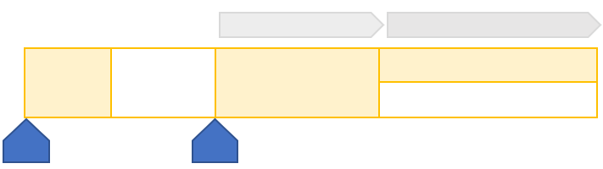
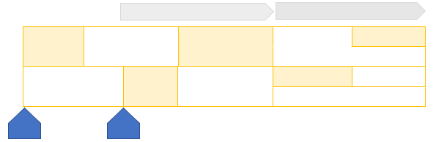
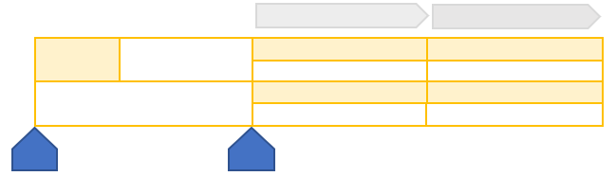
介護にかかる制度の利用例
介護は、育児とは異なり、年齢や親族関係、症状などが様々であることから、
それぞれの状況に適した制度を利用することが大切です。
各制度の特徴や活用できる期間等の制限に留意して利用してください。
１. 被介護人の状況に応じて取得する例
自宅療養
デイサービス利用
短期介護休暇
勤 務
介護休暇
介護時間
勤 務
入院
退院
2. 家族で分担して取得する例（時期を分担）
自宅療養
デイサービス利用
職員
短期介護休暇
勤 務
介護休暇
早出遅出
勤 務
配偶者
勤 務
介護休暇
勤 務
介護時間
勤 務
入院
退院
３. 家族で分担して取得する例（曜日を分担）
自宅療養
デイサービス利用
職員
短期介護
休暇
勤 務
介護休暇（月・水・金）
早出遅出（月・水・金）
勤 務（火・木）
通常勤務（火・木）
配偶者
勤 務
介護休暇（火・木）
介護時間（火・木）
勤 務（月・水・金）
通常勤務（月・水・金）
入院
退院
７

Slide 10


各種お問い合わせ先
介護と仕事を両立しやすい環境づくりに向けて
介護は、誰もが直面する問題です。また、育児と違って突然必要となることがあります。
まだ先の将来のことと思わず、休暇等の制度を理解しておくとともに、日ごろから家族と話し合っておきましょう。
介護が必要となったときは、抱え込まずに、周囲の人や校長等に相談しましょう。
校長等の方は、制度の理解はもちろんのこと、介護を抱える教職員と十分に話し合いながら、介護と仕事を両立させることができる環境づくりに努めましょう。
○校長等が「職場におけるハラスメントの防止及び対応に関する指針」に基づいて行動する。
▶各制度の利用にあたり、不利益取り扱いを示唆したり、利用を阻害する言動はダメ！です。
▶介護休暇等を取得することを理由に不利益扱いを示唆したり、嫌がらせ等の言動はハラスメントです！
事務室から所管課へのお問い合わせにご利用ください。
教職員の皆さんは勤務校の事務室にご相談ください。
教職員企画課 労務・働き方改革推進G
公立学校共済組合大阪支部
（教育庁福利課 医療・資格G 医療担当）
府立学校職員の各種休暇、休業制度についての問い合わせ
直通 06-6944-9374
内線 3443
給付に関することの問い合わせ
直通 06-6941-2867
内線 3485
教職員企画課 給与・企画G
府立学校職員の各種給与制度についての問い合わせ
直通 06-6944-9375
内線 3439
８

Slide 11
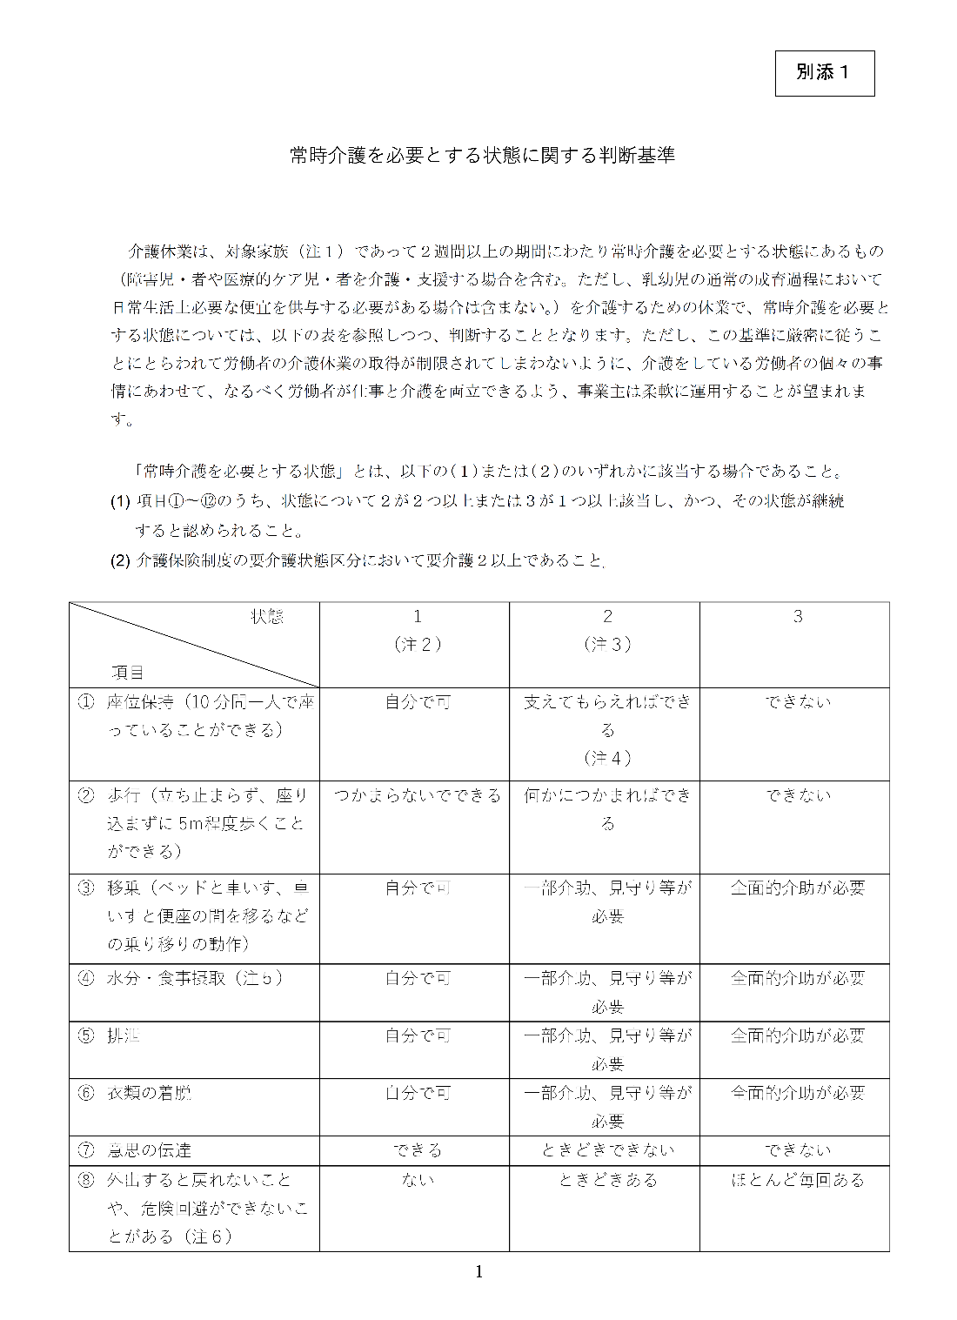
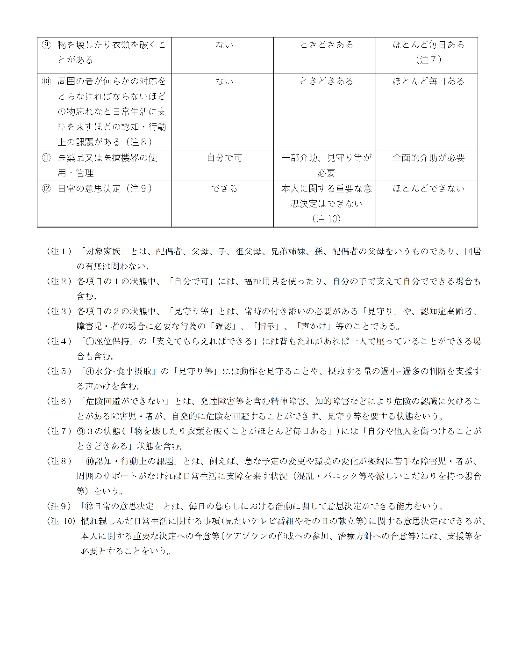
参考資料 常時介護を必要とする状態に関する判断基準
（厚生労働省資料 改正令和７年１月 20 日雇均発 0120 第２号 抜粋）
9

Slide 12
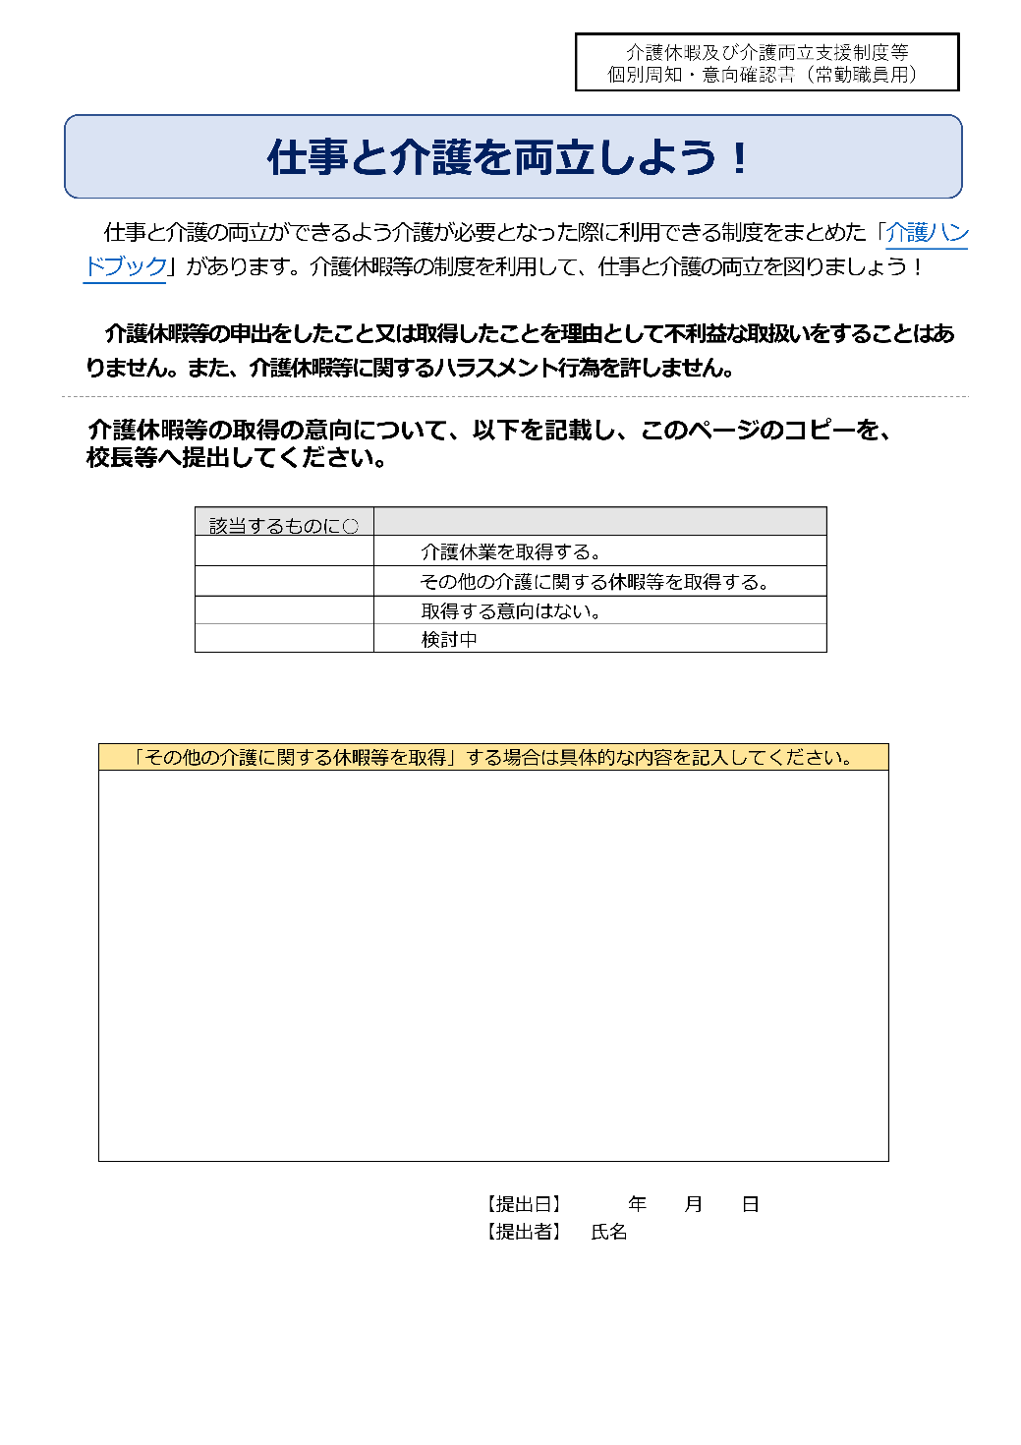
個別周知・意向確認書
10

